Slide 1
TIPOS DE DADOS, VARIÁVEIS E OPERADORES

Slide 2
ROTEIRO
LINGUAGEM C
VARIÁVEIS E CONSTANTES
TIPOS DE DADOS
OPERADORES
EXERCÍCIOS

Slide 3
INTRODUÇÃO

Slide 4
INTRODUÇÃO
Na prática, é inviável desenvolver programas complexos em linguagem de máquina.
Em geral, utilizamos linguagens de alto nível (C, Java, Python, Javascript, PHP, entre outras) que podem, de alguma forma, serem traduzidas (compiladas) para a linguagem de baixo nível ou interpretadas em tempo de execução.

Slide 5
INTRODUÇÃO
Um programa fonte ainda não é entendido pelo computador. É necessário converter este programa para a linguagem do computador (binário).
Este processo é chamado de geração de programa executável, o qual é composto por duas fases: Compilação e Linkedição.

Slide 6

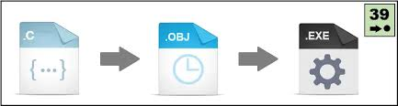

INTRODUÇÃO
Compilador Likeditor

Slide 7
INTRODUÇÃO
A ferramenta que realiza a compilação é chamado de compilador e gera um código chamado de código objeto.
A ferramenta que gera o programa executável final a partir do código objeto é chamado de Likeditor.

Slide 8
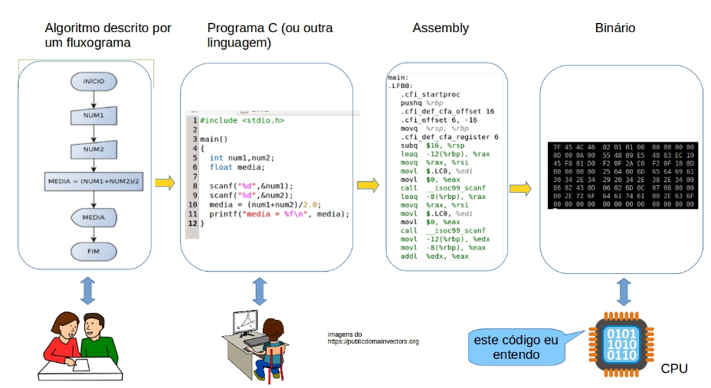
INTRODUÇÃO

Slide 9
LINGUAGEM C – CARACTERÍSTICAS

Slide 10
LINGUAGEM C
A linguagem C foi criada nos anos 1970 para desenvolvimento de sistemas operacionais. Ela é amplamente utilizada em sistemas embarcados.
É chamada de linguagem nível intermediária, pois combina os elementos das linguagens de alto nível com o funcionalismo da linguagem nível máquina.

Slide 11
LINGUAGEM C
Com C é possível ter controle exato de como um programa se comporta e dá acesso direto à partes do hardware, como o espaço na memória do computador.
Tem como características principais: a portabilidade (pode ser compilada em diversas arquiteturas) e a simplicidade (seguindo as regras, dificilmente vai cometer erros que possam comprometer o seu programa).

Slide 12
LINGUAGEM C – ESTRUTURA

Slide 13
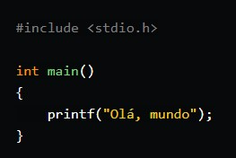
ESTRUTURA DE UM PROGRAMA EM C
IMPORTAÇÃO DAS BIBLIOTECAS
DECLARAÇÃO DA FUNÇÃO MAIN
COMANDOS

Slide 14
LINGUAGEM C – BIBLIOTECAS

Slide 15
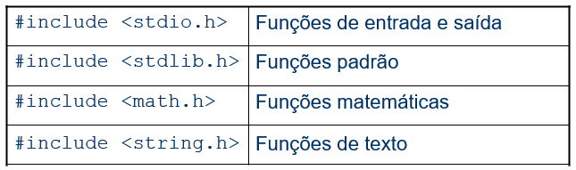
BIBLIOTECAS
Diretiva #include permite incluir uma biblioteca (contêm funções pré-definidas, utilizadas nos programas).

Slide 16
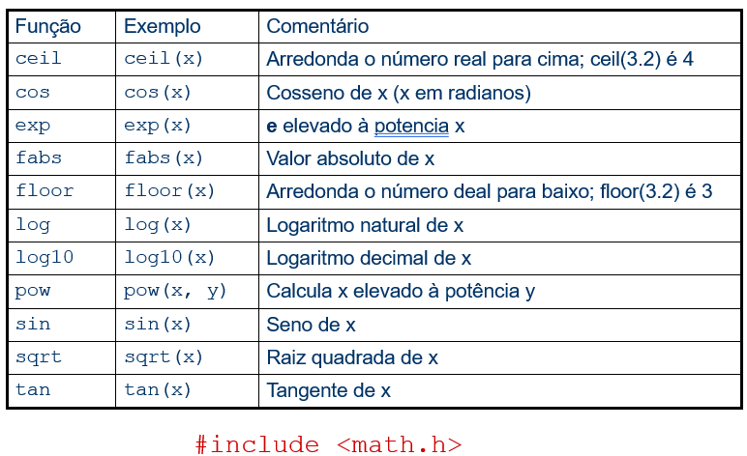
FUNÇÕES MATEMÁTICAS

Slide 17
LINGUAGEM C – FUNÇÃO MAIN

Slide 18
FUNÇÃO MAIN
A função main é o ponto de partida de um programa em C, ou seja, é onde o código-fonte começa a ser executado.
Pode chamar outras funções do programa para executar tarefas específicas. Quando uma função é chamada, a execução começa na primeira instrução da função e o controle é devolvido a main quando a função termina ou quando é executada uma instrução return.

Slide 19
LINGUAGEM C – VARIÁVEIS

Slide 20
DECLARAÇÕES
A linguagem C possui 4 tipos principais: int, float, double e char. Para declarar uma variável é necessário informar o seu tipo e em seguida o seu nome.
Os nomes das variáveis devem conter apenas letras, dígitos e o símbolo _. Cuidado com a diferença entre letras maiúsculas e minúsculas.

Slide 21
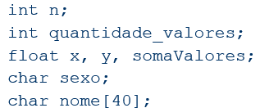
DECLARAÇÕES

Slide 22
LINGUAGEM C – OPERADORES

Slide 23
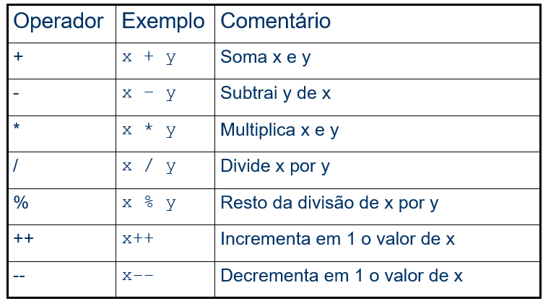
OPERADORES MATEMÁTICOS

Slide 24
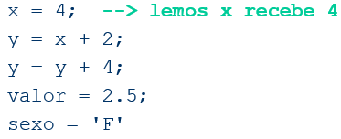
OPERADORES DE ATRIBUIÇÃO
A linguagem C utiliza o símbolo de “=” (igual) para atribuir valores a uma variável. O valor pode ser: uma constante, uma variável ou uma expressão.

Slide 25
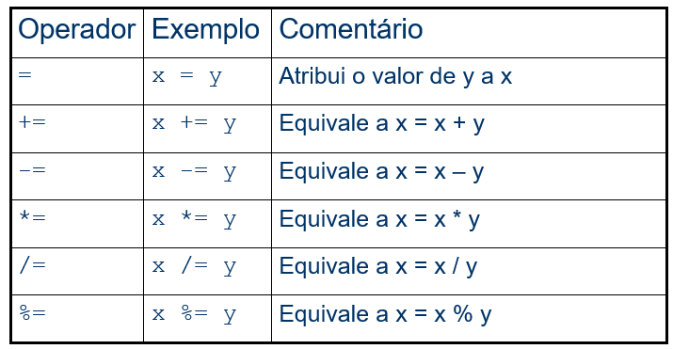
OPERADORES DE ATRIBUIÇÃO

Slide 26
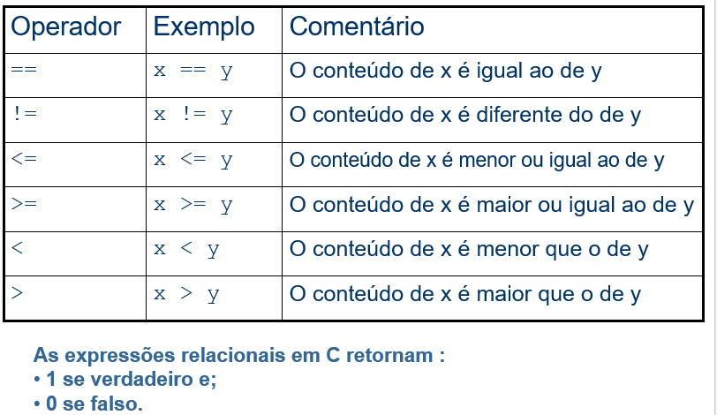
OPERADORES RELACIONAIS
As expressões relacionais em C retornam:
1 se verdadeiro
0 se falso

Slide 27
OPERADORES LÓGICOS
&& (E lógico): retorna verdadeiro se ambos os operandos são verdadeiros e falso nos demais casos.
|| (OU lógico): retorna verdadeiro se um ou ambos os operandos são verdadeiros e falso se ambos são falsos.
! (NÃO lógico): usada com apenas um operando. Retorna verdadeiro se o operando é falso e vice-versa.

Slide 28
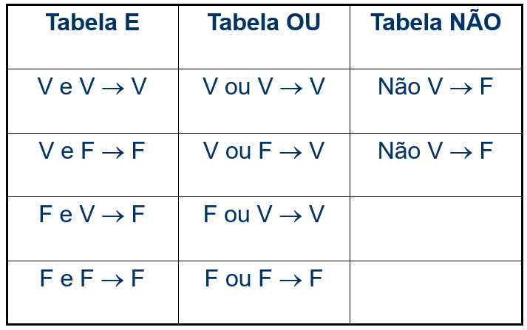
OPERADORES LÓGICOS

Slide 29
LINGUAGEM C – ENTRADA DE DADOS

Slide 30
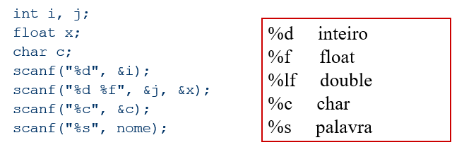
ENTRADA DE DADOS
A linguagem C utiliza a função scanf() para realizar a leitura e o armazenamento dos dados de entrada.

Slide 31
LINGUAGEM C – SAÍDA DE DADOS

Slide 32
SAÍDA DE DADOS
Por meio da função printf() é possível apresentar o resultado da etapa de processamento de dados para o usuário por meio de um dispositivo de saída de dados.
É utilizada para mostrar uma mensagem na tela ao usuário, que pode ser no formato de puro texto ou ainda a impressão do conteúdo que foi armazenado dentro de uma variável.

Slide 33
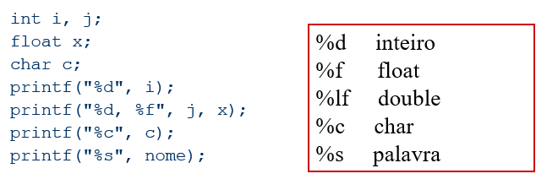
SAÍDA DE DADOS

Slide 34

1
2
3
4
5
FIXAÇÃO – FAÇAMOS JUNTOS!
34

Slide 35
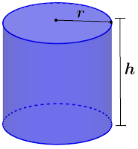
PRATIQUE 01
Construa um programa que calcule a quantidade de latas de tinta necessárias e o custo para pintar tanques cilíndricos de combustível, onde são fornecidos pelo usuário à altura (h) e o raio (r) desse cilindro.

Slide 36
PRATIQUE 01
Sabendo-se que:
a lata de tinta custa R$20,00
cada lata contém 5 litros
cada litro de tinta pinta 3 m²
Área do cilindro = 3.14 * r * 2 * (r+h)

Slide 37
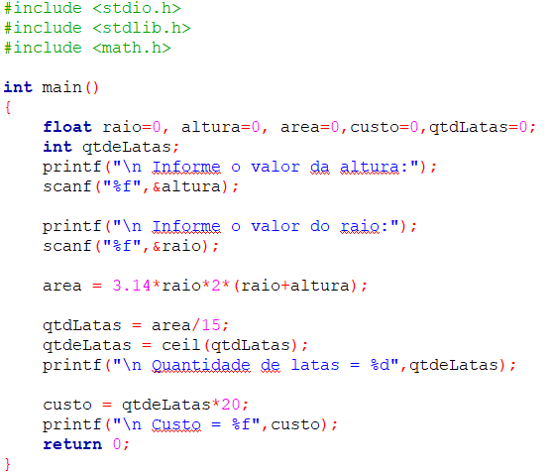
PRATIQUE 01

Slide 38
1
2
3
4
5
FIXAÇÃO – FAÇA VOCÊ MESMO!
38

Slide 39
PRATIQUE 01
Faça os exercícios da lista “Lista de exercícios – Algoritmos.pdf” utilizando os conceitos vistos sobre Linguagem C.

Slide 40
DÚVIDAS

